Slide 1
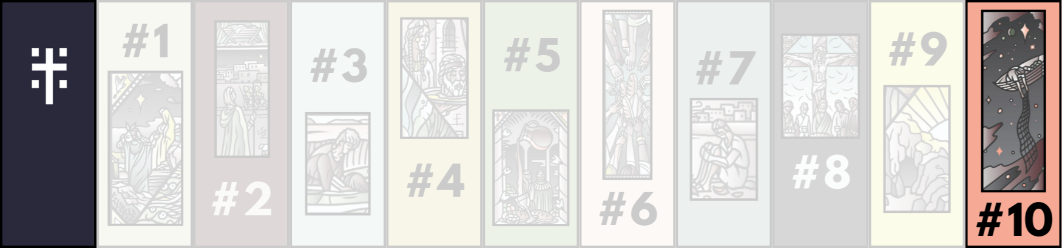

EN NY HVERDAG?
Konfirmantbibelen

Slide 2
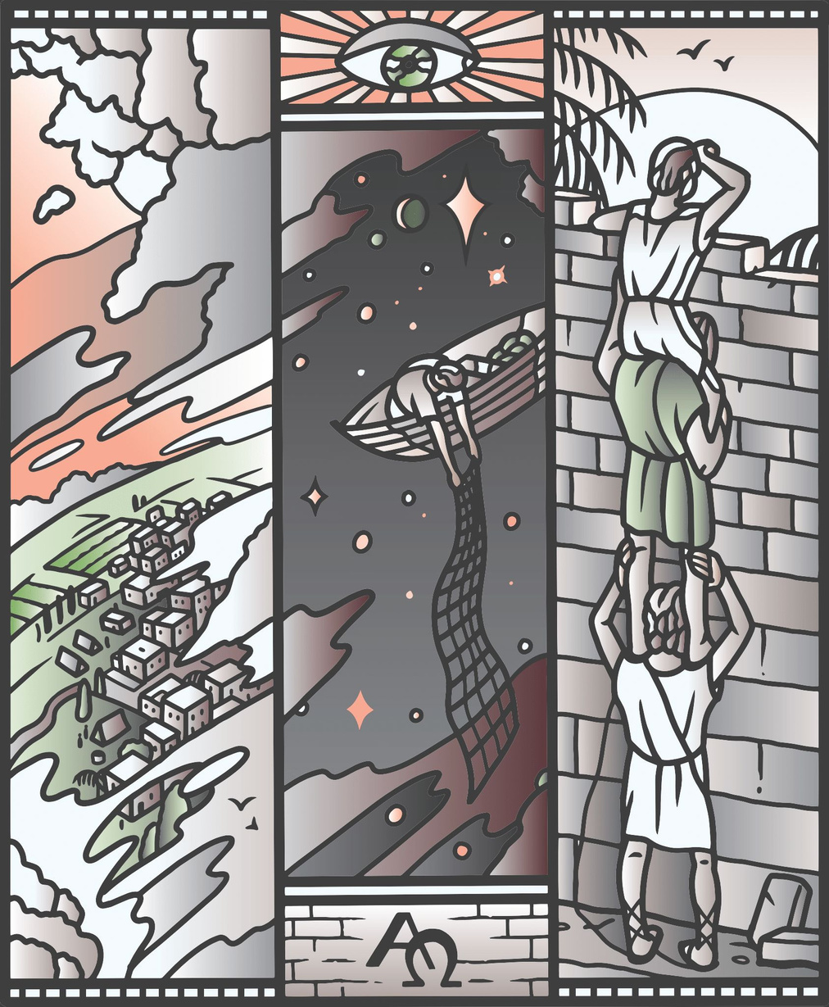
ILLUSTRASJON:
BØRGE BREDENBEKK

Slide 3
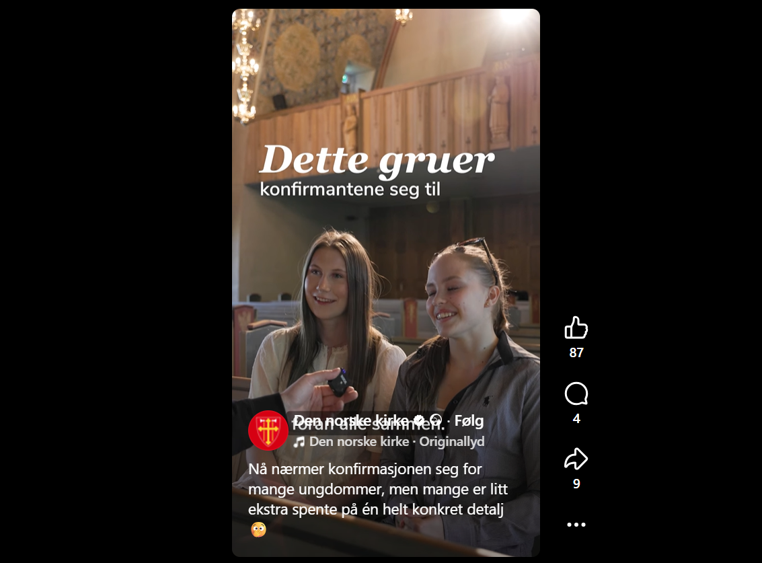

Slide 4
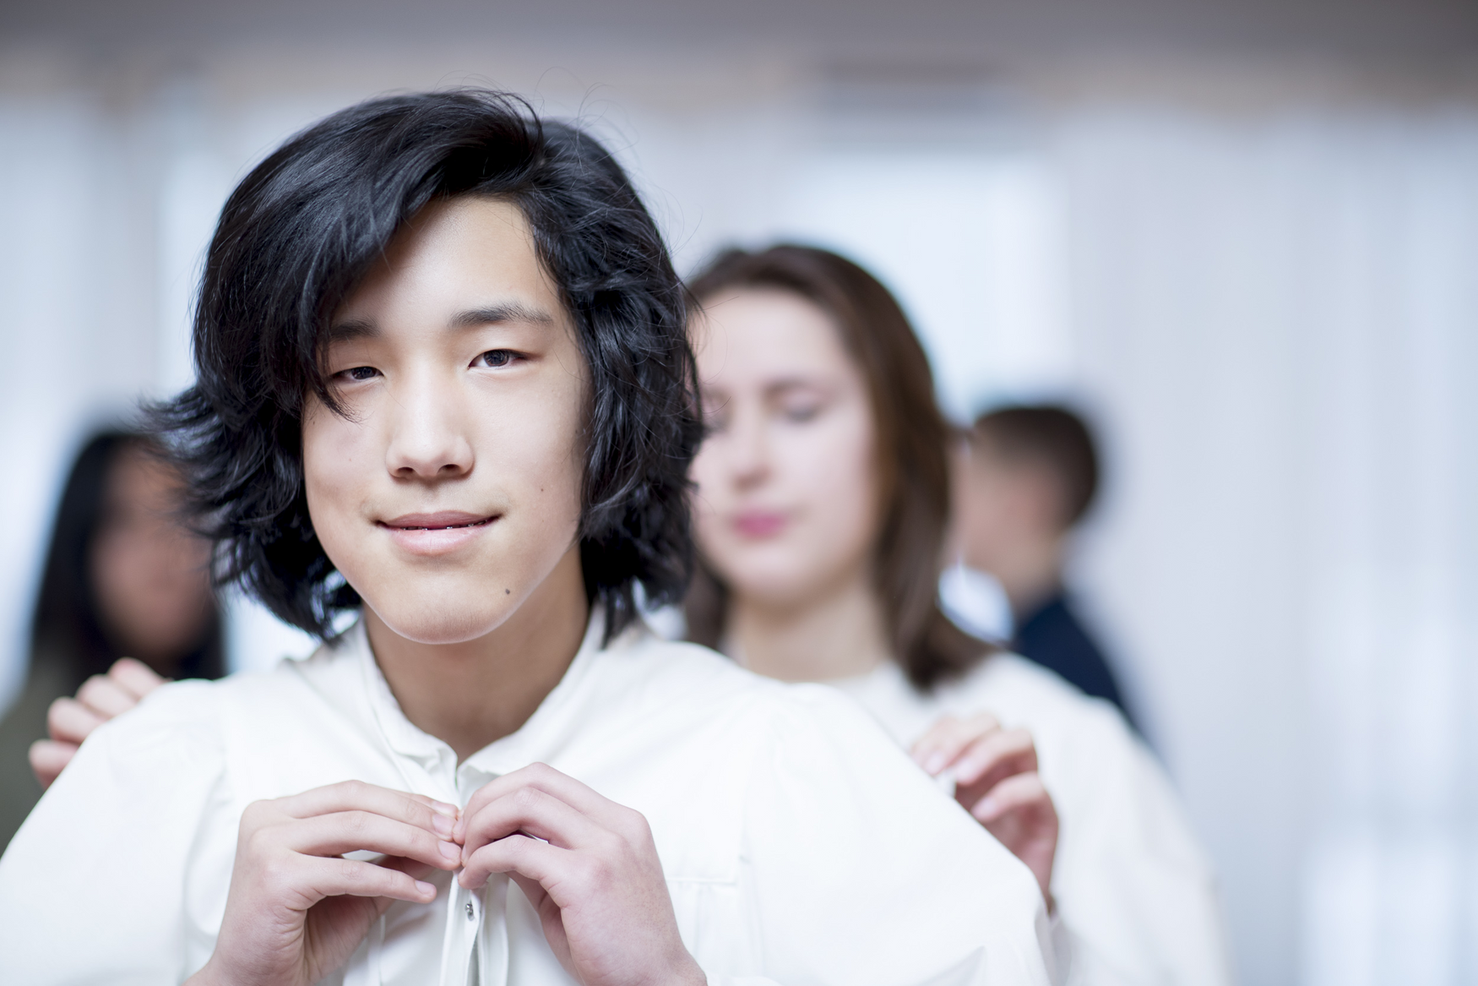
Foto: Kirkerådet

Slide 5
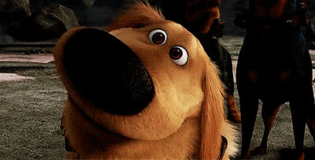

Slide 6

Herren løfte sitt åsyn på deg
og gi deg fred.

Slide 7
Foto: Kirkerådet

Slide 8
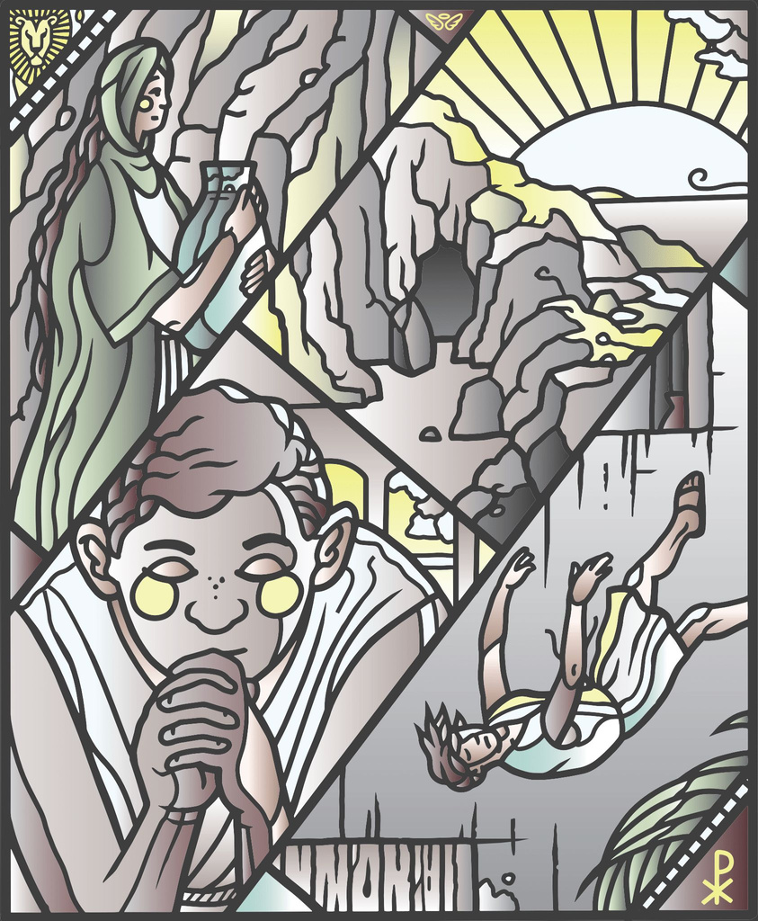

Slide 10


Slide 11
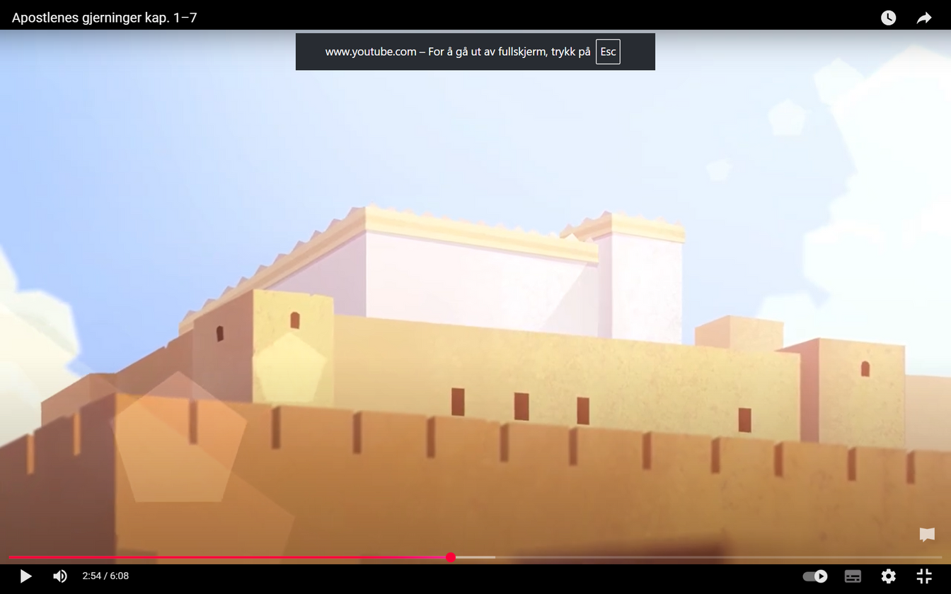
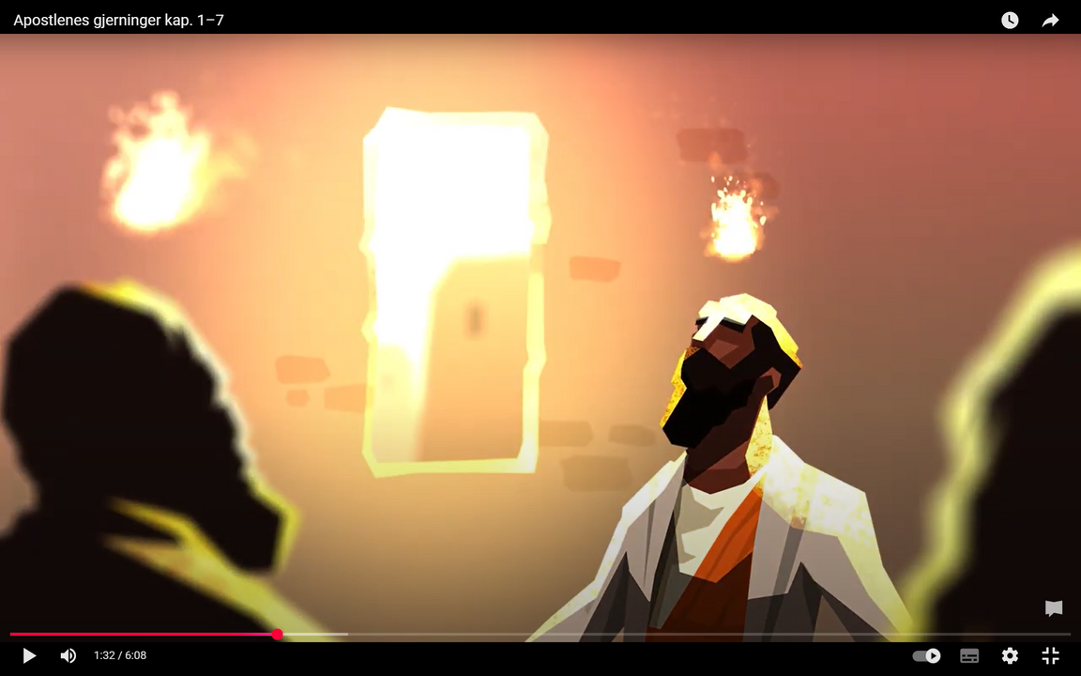
TEMPEL

Slide 12




Slide 13

??

Slide 14
Skapelse
7 dager
Edens hage

Slide 15
Skapelse
7 dager
Edens hage
??

Slide 16
Tro vs. vitenskap?
Gud vs. BigBang?
7 dager vs. 14 mrd. år?
Skapelse
7 dager
Edens hage

Slide 17
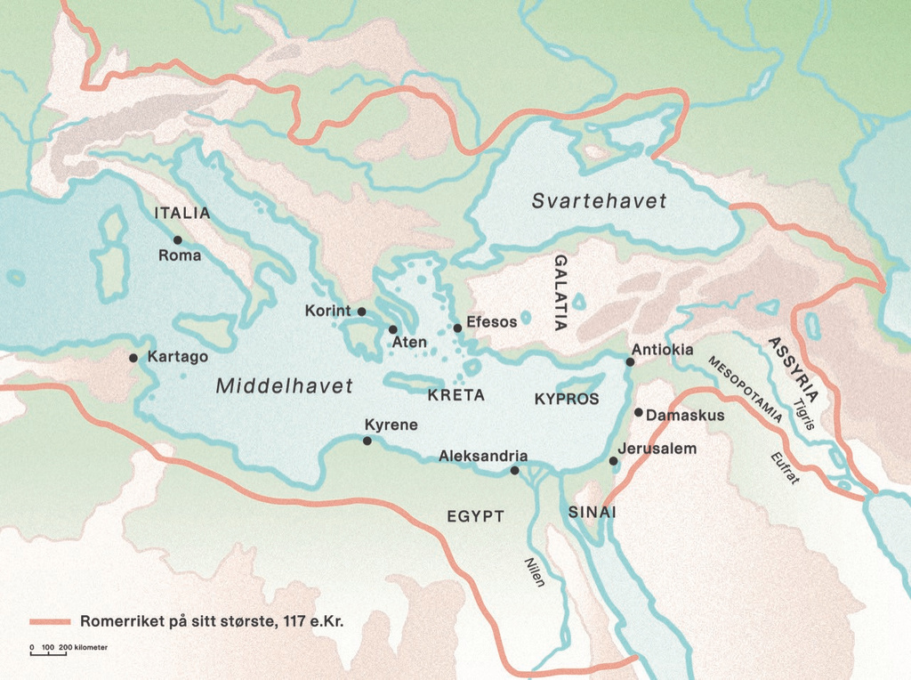
Skapelse
7 dager
Edens hage
??

Slide 18
Gud vs. BigBang?
Skapelse
7 dager
Edens hage
Meningen med livet?
TEMPEL!!

Slide 19
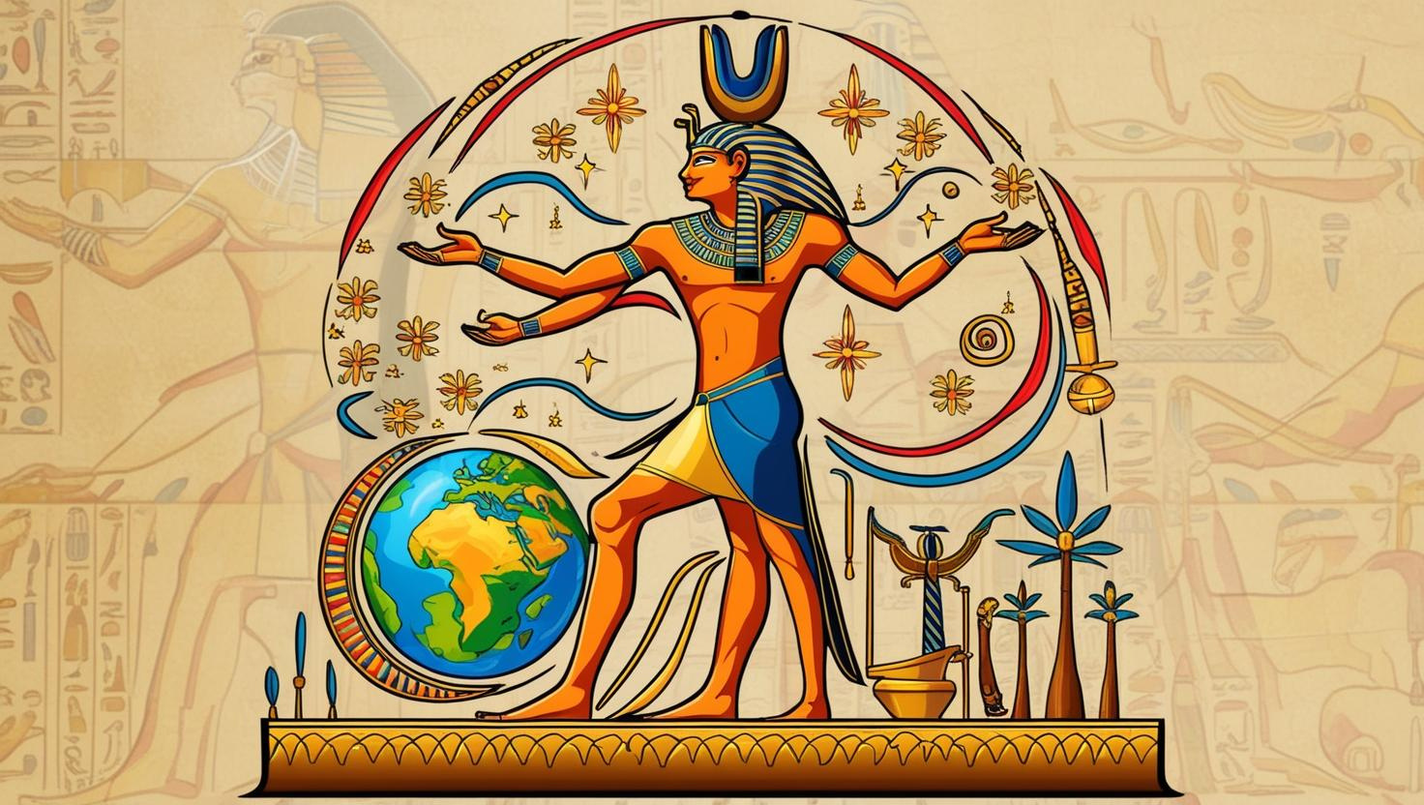

Slide 20


Slide 21

PLAN B

Slide 22

TEMPEL
PLAN B

Slide 23

TEMPEL
PLAN B

Slide 24
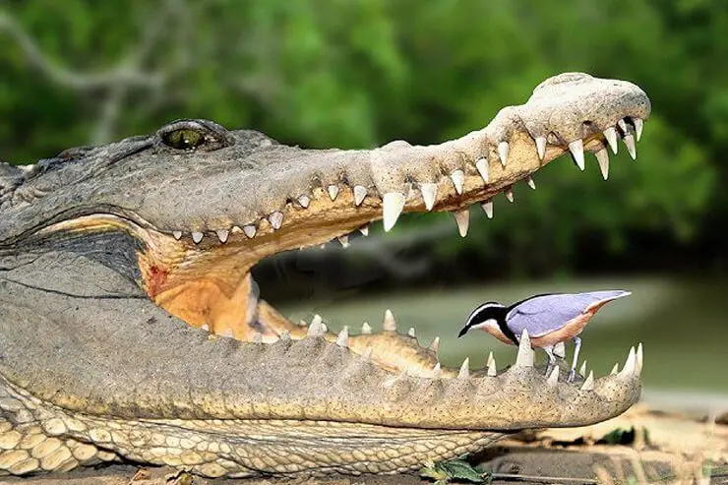
“SYMBIOSE”

Slide 25

MENNESKENE GUDENE

Slide 26
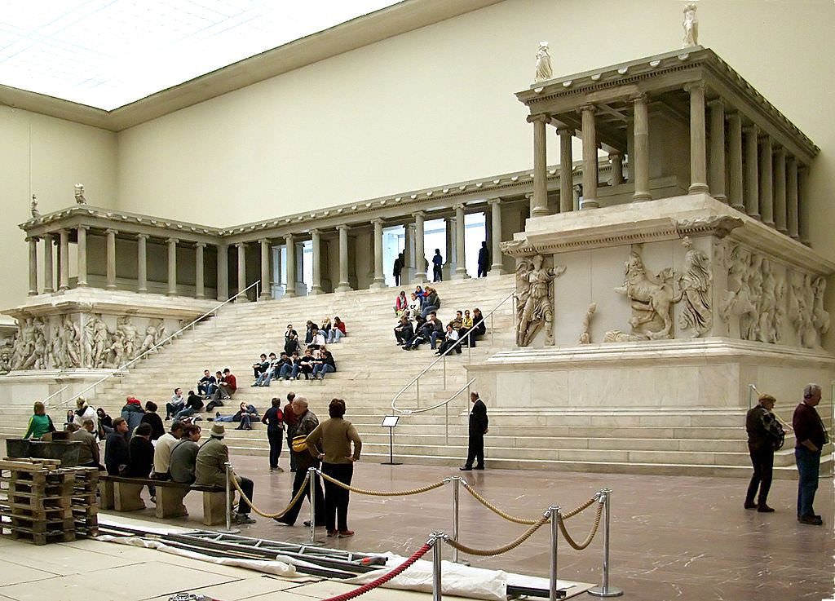
TEMPEL

Slide 27
TEMPEL = 7 DAGER

Slide 28
Gud vs. BigBang?
Skapelse
7 dager
Edens hage
Meningen med livet?
TEMPEL!!

Slide 30
HVA ER LIKT?

Slide 31
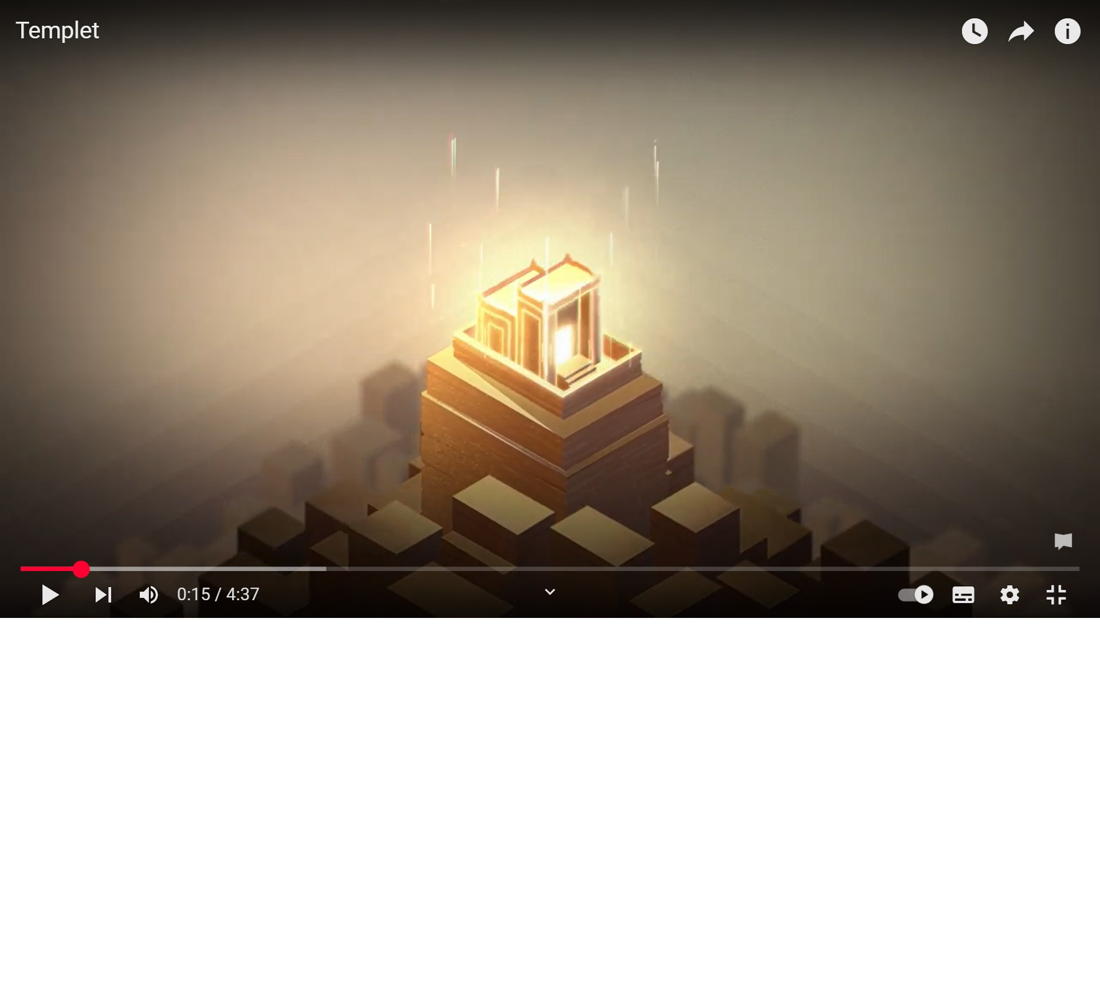
TEMPEL

Slide 32
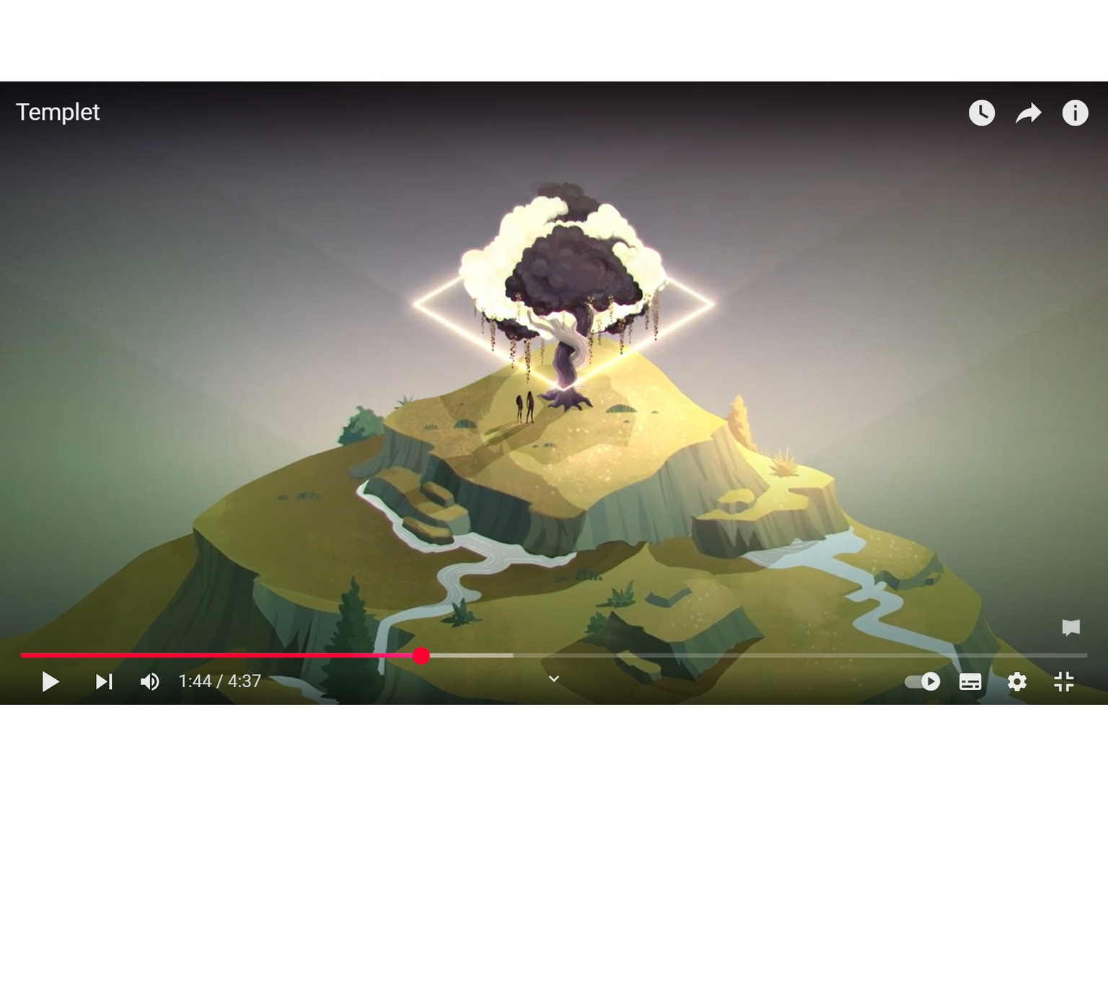
TEMPEL
HAGE

Slide 33
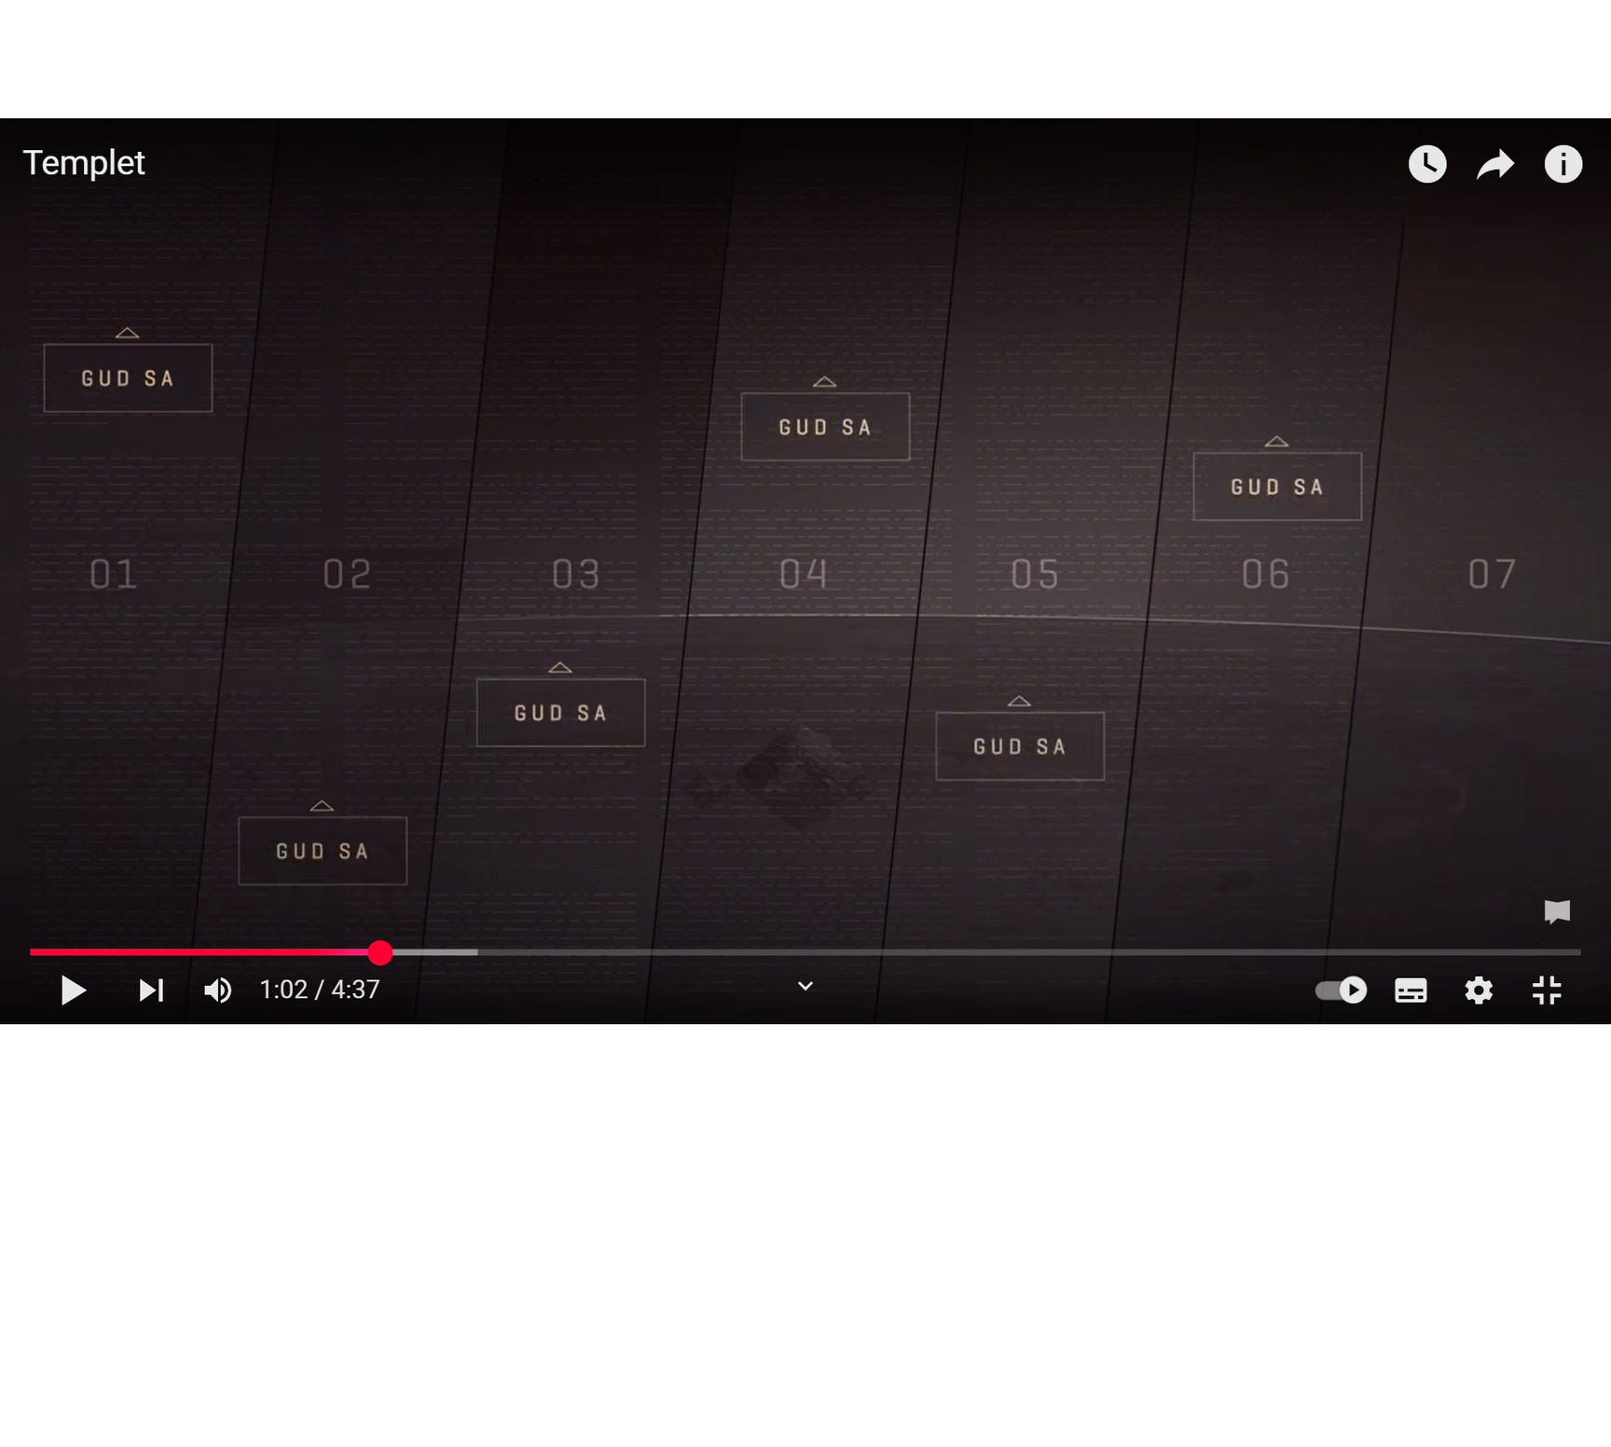
TEMPEL
HAGE
7 DAGER

Slide 34
HVA ER FORSKJELLIG?

Slide 35
TEMPEL

Slide 36
“SÅ VAR HIMMELEN OG JORDEN FULLFØRT. DEN SJUENDE DAGEN FULLFØRTE GUD DET ARBEIDET HAN HADDE GJORT”. (1 MOSEBOK 2,1-2)

Slide 37
HELE VERDEN ER ET MØTESTED

Slide 38
TEMPEL
HAGE

Slide 39
OG GUD SA: «SE, JEG GIR DERE ALLE PLANTER SOM SETTER FRØ, ALLE SOM FINNES PÅ HELE JORDEN, OG ALLE TRÆR SOM BÆRER FRUKT MED FRØ I.
DET SKAL DERE HA Å SPISE. (1 MOSEBOK 1,29)

Slide 40
GUD MENNESKER

Slide 41
“GODT, GODT, GODT...
SVÆRT GODT”

Slide 42
MENINGEN MED LIVET ER...
KONTROLL
FELLESSKAP OG VENNSKAP

Slide 43
TEMPEL
HAGE
7 DAGER

Slide 44
“OG DET BLE KVELD, OG DET BLE MORGEN...”

Slide 46
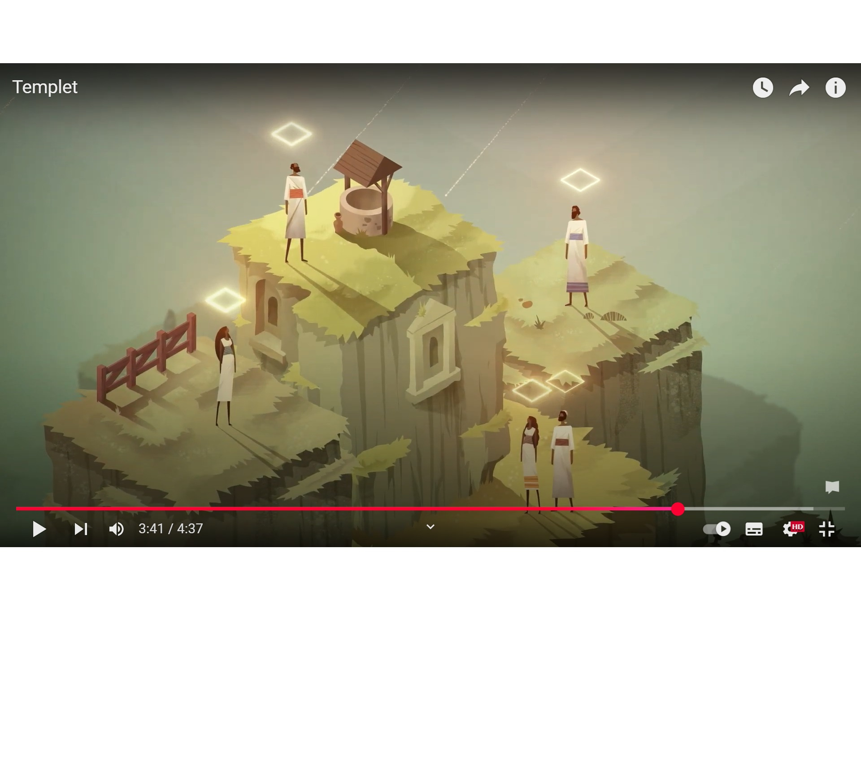
PINSE

Slide 47
Foto: Kirkerådet

Slide 48
TEMPEL = MØTESTED

Slide 49
DÅP OG PINSEDAG

Slide 51
Herren løfte sitt åsyn på deg
og gi deg fred.

Slide 52
“KONFIRMASJON”

Slide 53
GUD MENNESKER

Slide 54
FORTSETTELSE FØLGER

Slide 55
DU ER VERDIFULL!

Slide 56


Slide 57
EN NY HVERDAG?
Konfirmantbibelen

